Slide 1

机电系统软件设计方法
第7讲 统一建模语言UML

Slide 2

主要内容
什么是UML
UML是工具包
UML常用的图
  用例图
  类图
  状态图
  交互图
UML使用举例

Slide 3
什么是UML
UML，全称为统一建模语言（Universal Modeling Language）
它采用一系列的图和符号，来表示人们进行系统分析和设计的过程和结果。
它是软件行业的通用语言，就像：
  机械工程师的工程图纸
  音乐家的曲谱
  电子工程师的电路图

Slide 4
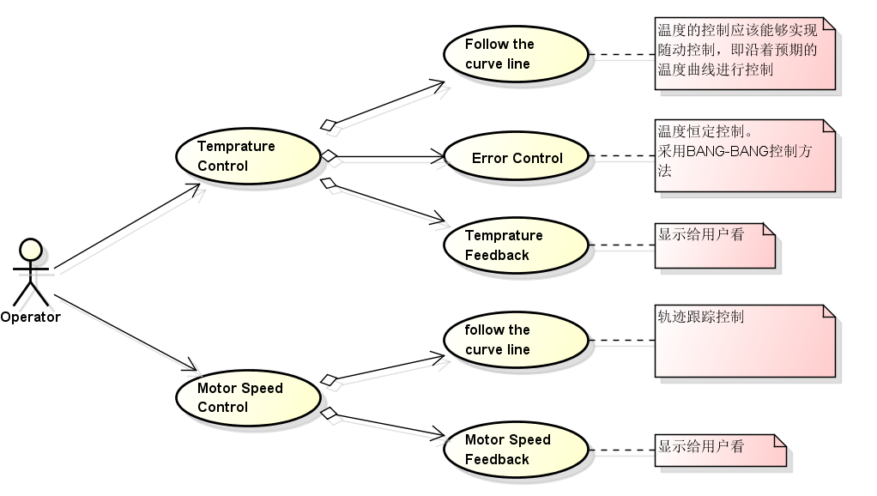
什么是UML
UML特别适合面向对象的建模过程

Slide 5
面向对象的设计过程
需求分析
系统设计（静态设计）
系统设计（动态设计）

Slide 6
UML对应技术
需求分析
系统设计(静态设计）
系统设计(动态设计)
用例(USE-CASE)
类图(Class-Diagram)
顺序图，交互图，状态图等

Slide 7
UML是工具包
UML是工具包，是系统分析员能力的体现和表达
软件过程是非常复杂的，要合理的选择所使用的UML工具，对于实在无法表达的想法，可以用传统的方式进行，忌为了UML而UML。
UML的内容非常广泛，看似简单，但用起来才会发现其复杂之处，就像独孤九剑一样

Slide 8
UML是工具包
最常用的两种图，也是最基本的
包内工具有：
  用例图 Use Case
  类图 Class Diagram
  顺序图 Sequence Diagram
  状态图 State Diagram
  交互图 Interactive Diagram
  配置图 Deployment Diagram
  组件图 Component Diagram
  ……

Slide 9
UML中常用的图
用例图
  用来分析用户和所设计的系统之间关系的图
  已用例的形式体现系统的功能

Slide 10
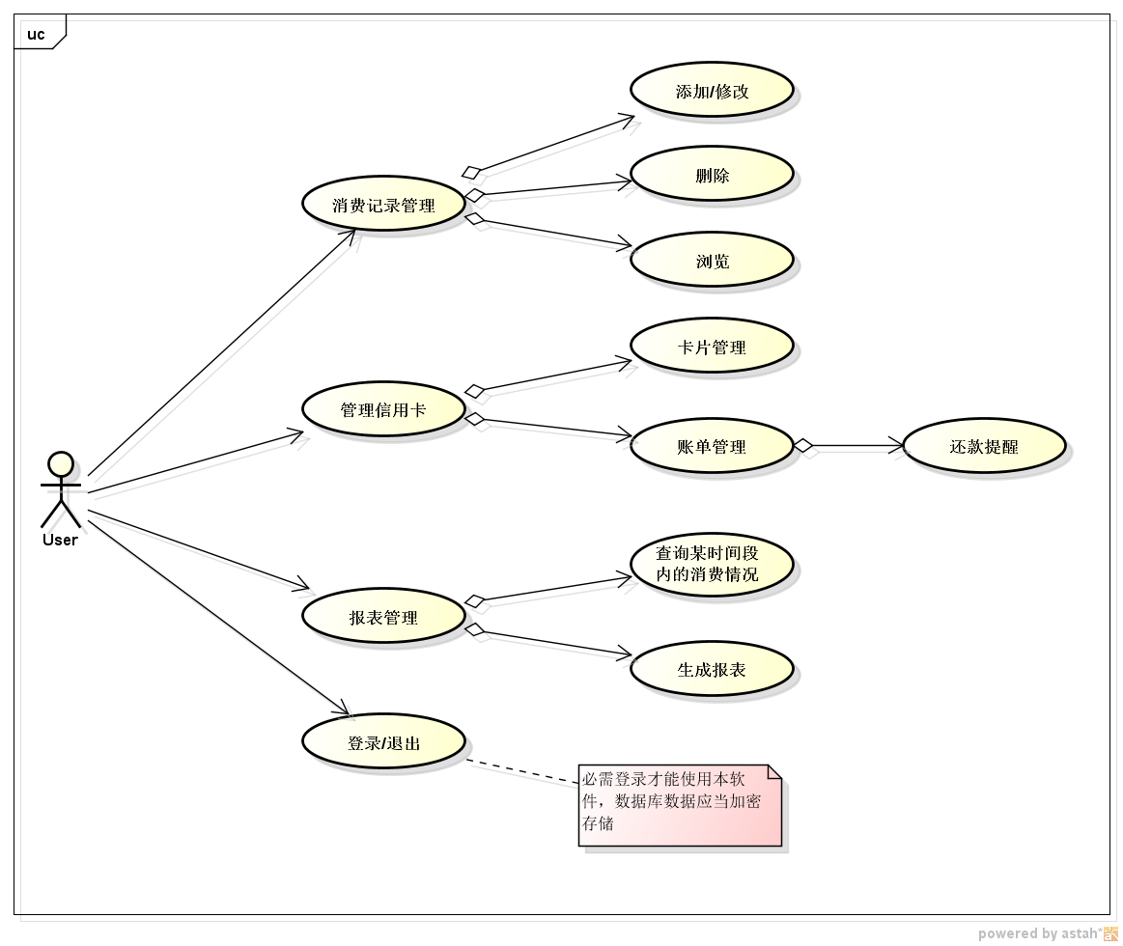
例：我的钱包软件用例

Slide 11
例：腐蚀试验台控制软件的用例

Slide 12
用例图
如何得到用例
  用心去理解应用！
  按照功能抽象的程度逐步分解，细化
  一个应用软件可以用多张用例图来表达

Slide 13
UML中常用的图
类图
  用于系统的静态建模
  将系统分解成类模块
  考虑每个类模块的属性和方法，即它的状态和对外提供的服务
  弄清楚类和类之间关系
    继承
    聚合/组合
    调用

Slide 14
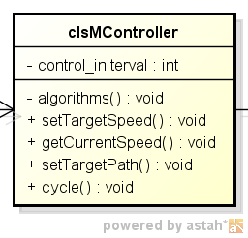
类图
类名
可见性
属性
方法

Slide 15
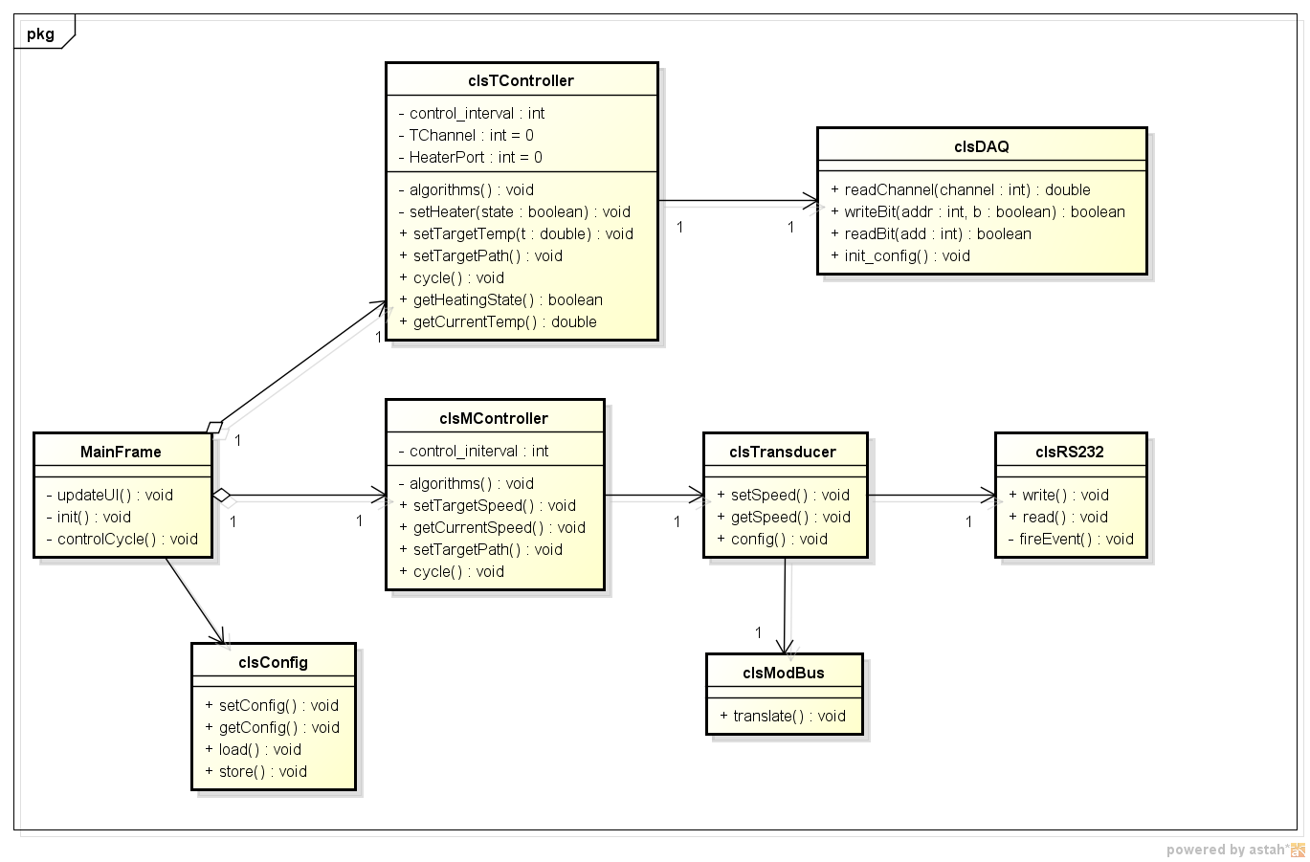
例：腐蚀试验台控制软件类图

Slide 16
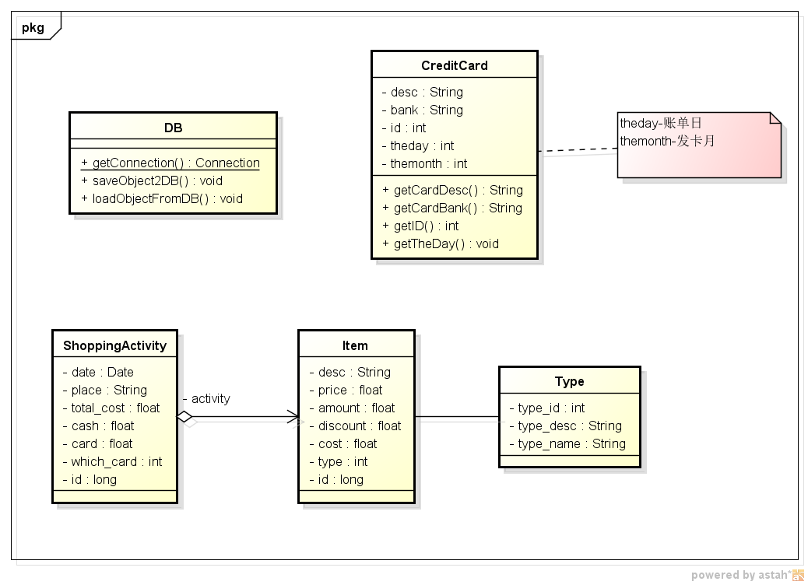
例：我的钱包软件数据库部分类图

Slide 17
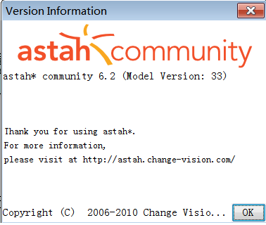
常用UML设计软件
推荐Astash
  使用Java编写
  可跨平台运行
  支持UML的各种工具
  Community 版本 完全免费

Slide 18
常用UML设计软件
IBM的Rational ROSE
  非常著名的UML工具
  体积庞大，功能强大，需要一定的经济实力
其他的
  各类UML软件非常多，在Google上搜索可达数百种，可根据自己的爱好选择

Slide 19
总结
请大家尽可能的理解UML在软件开发过程中的作用，并在今后的软件开发过程中努力实践；
UML只能对建模的活动进行规范，却不能帮助我们自动建模，建模仍然需要系统分析员付出艰苦的努力；
UML只有和OO结合起来才有前途。

